Slide 1



Boletín
#02. SEPTIEMBRE –DICIEMBRE 2023

Slide 2




03
Un mensaje de nuestra Gerente General
04
Resultados: Logros y Retos
FOTO
05
Aqui es donde TU creces
16
Alta Gama
07
Somos el mejor lugar para trabajar
17
Seguimos Construyendo Futuro
19
OPEX News
08
Bienvenidos
21
Alianza para Mujeres Baxter
09
Promociones
22
Conozcamos a un miembro del equipo
11
Novedades ICare
23
Próximas Actividades
12
Los Heroes de EHS
Comite Colaborador:
Jeannerette Rijo
Scarlette Geraldino
Maribel Montero
Elena Duran
Leidy Calderon
Michelle Torres
Francia Pascual
Laritza Cuello
Laura Toribio
Emilsy Figuereo
Anny Pérez
13
Novedades EHS

Slide 3
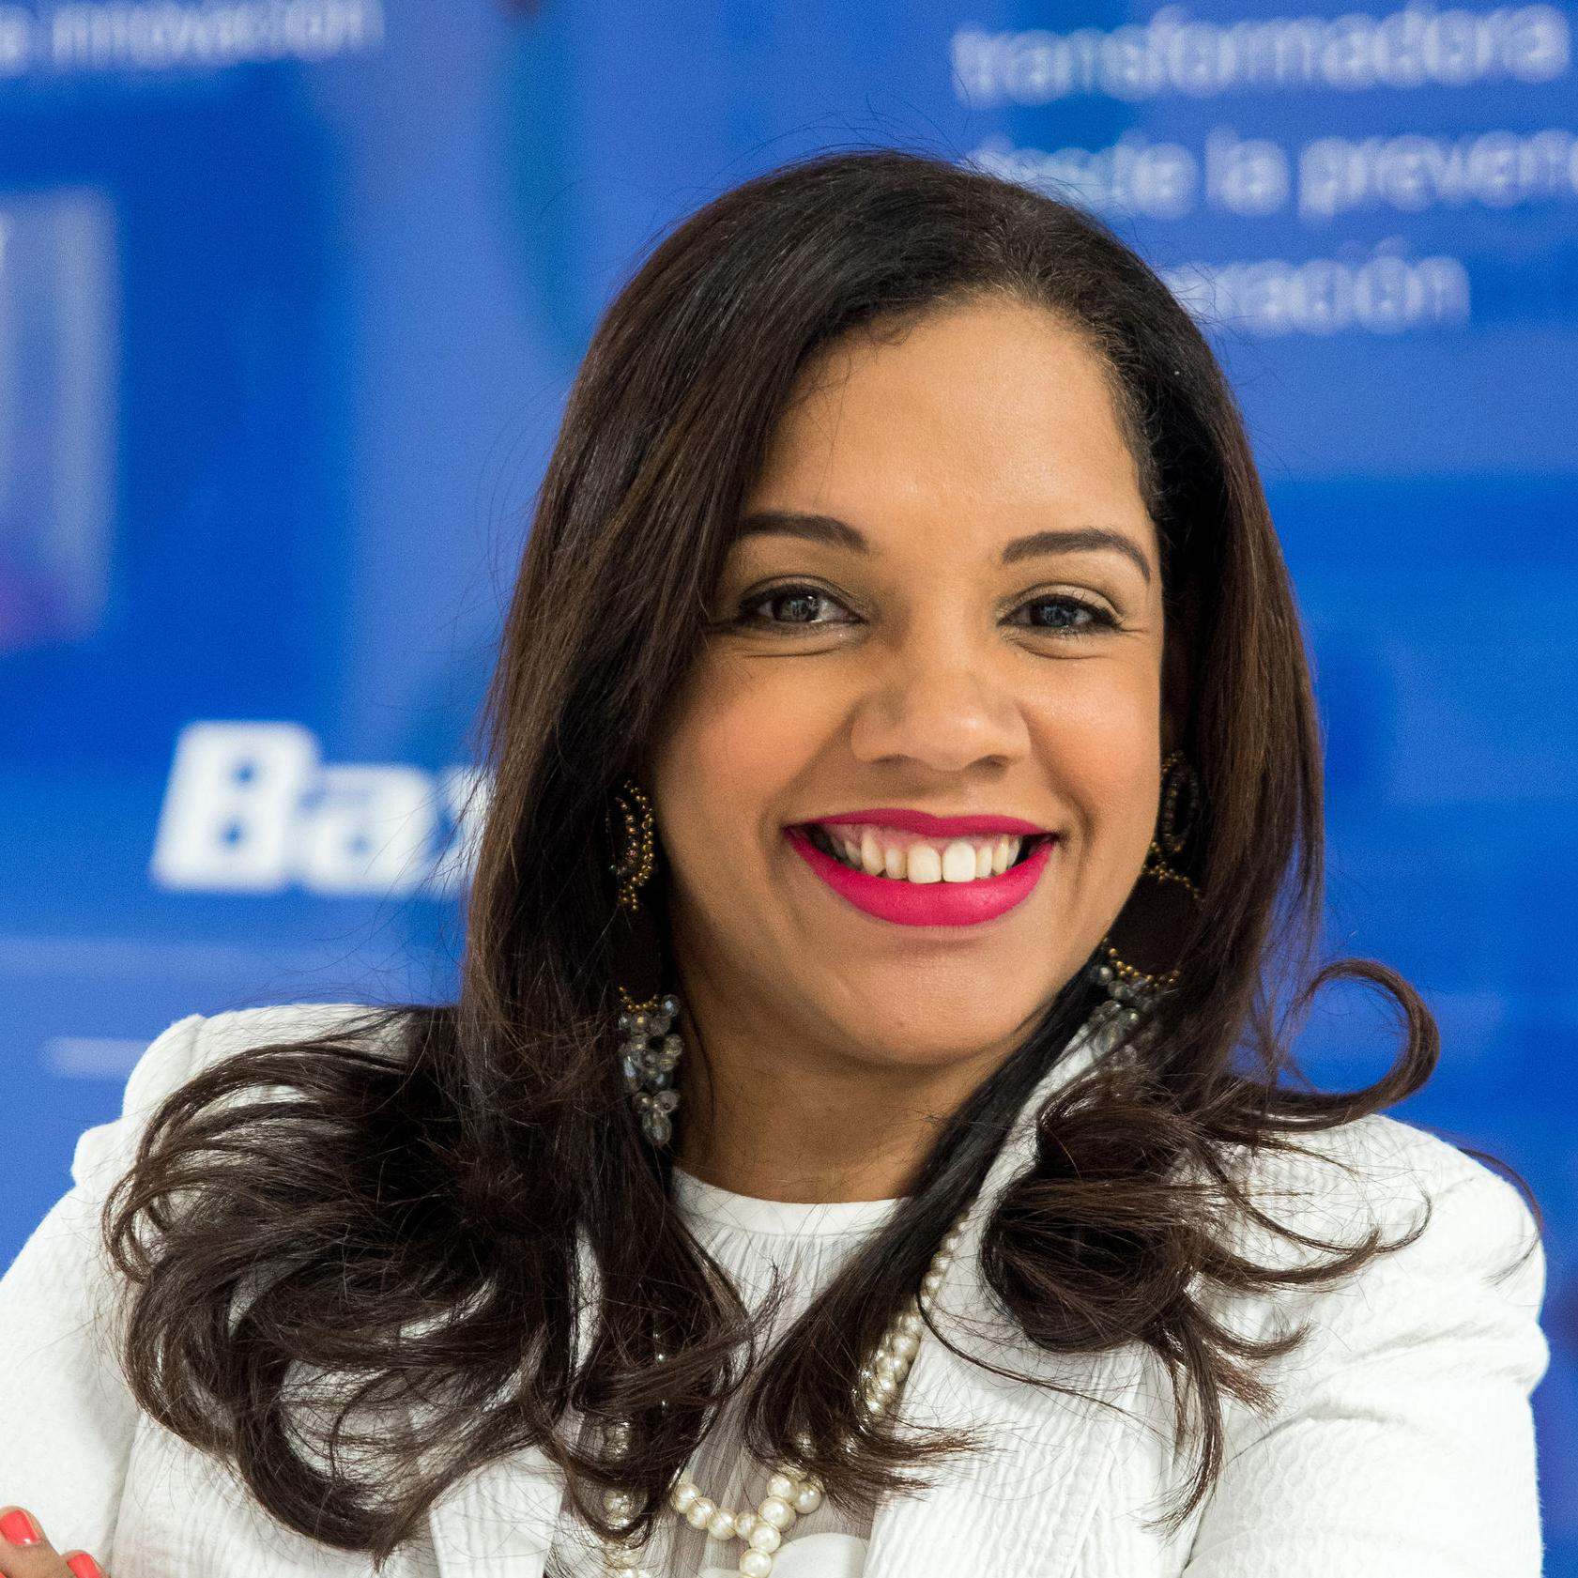
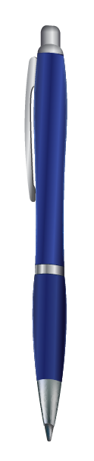
Un Mensaje de nuestra
Gerente General
Queridos Colaboradores,
¡Bienvenidos a esta segunda edición de nuestro boletín de Baxter Haina!
En esta ocasión compartiremos con ustedes un recuento de lo que fue el periodo Septiembre-Diciembre 2023.
Los resultados obtenidos, las actividades realizadas, las últimas novedades de nuestros diferentes programas, así como los planes y proyectos que marcaran nuestro futuro.
Agradecemos sinceramente su apoyo y dedicación incansable durante todo el 2023 y esperamos que este boletín nos mantenga motivados mientras avanzamos hacia un futuro brillante con muchos retos nuevos para nosotros.
¡Juntos adelante hacia un nuevo año lleno de éxitos y crecimiento!
Diana

Slide 4

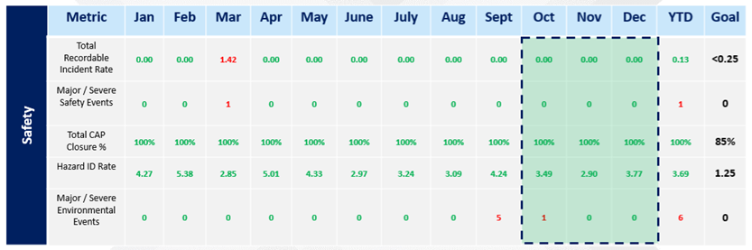
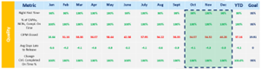
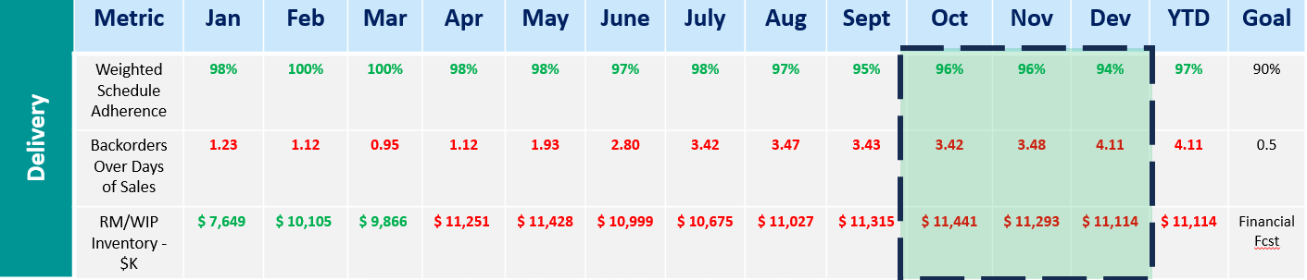
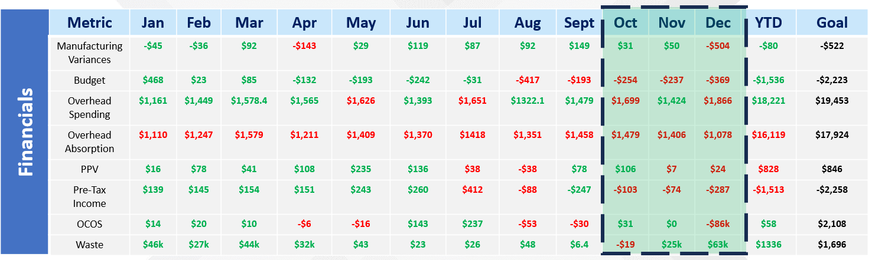
RESULTADOS
LOGROS + RETOS
ENERO- DICIEMBRE 2023
SEGURIDAD
Excelentes resultados en este periodo. Buen enfoque en cumplimiento y en reporte de riesgos potenciales identificados. Continuar trabajando en la participación de más personas.
1.
CALIDAD
2.
Muy buenos resultados en los indicadores de Calidad. Seguir trabajando y moviendo las acciones de diseño que mejoren las quejas de nuestros productos en el mercado.
SERVICIO
3.
Seguimos persiguiendo la mejora en BO. Retos alrededor de Blood Sets (GVS) que viene mejorando, Códigos de Buretrol, y los One Links. Cumplimiento plan de Producción.
COSTO
4.
Buen desempeño en la parte de costos, pese a la baja de algunos volúmenes, el desempeño se ha mantenido favorable en las varianzas de manufactura.

Slide 5

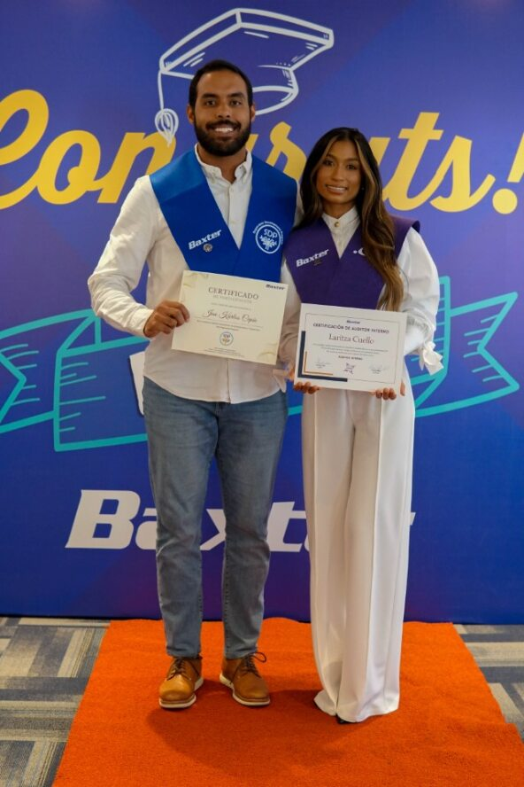
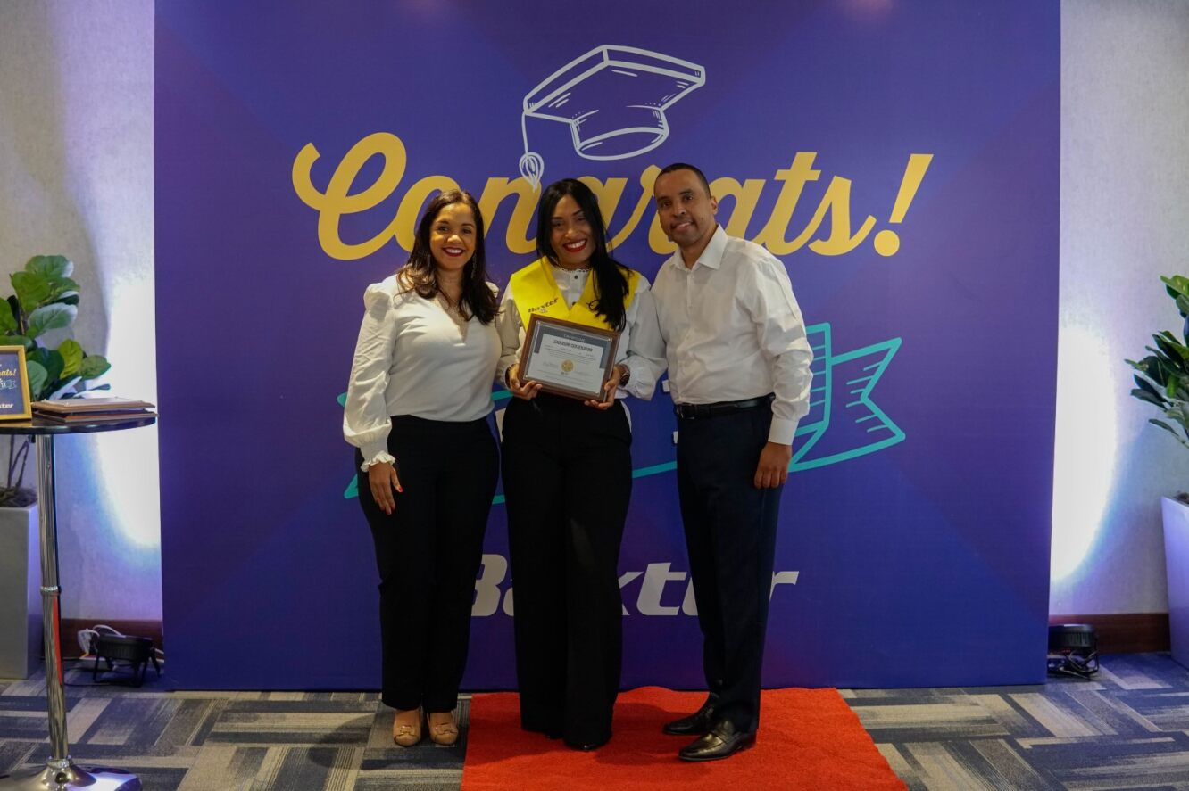
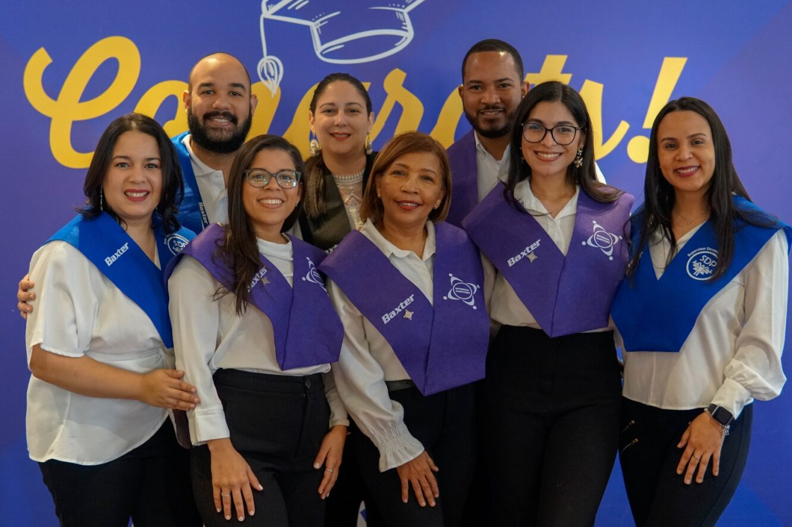
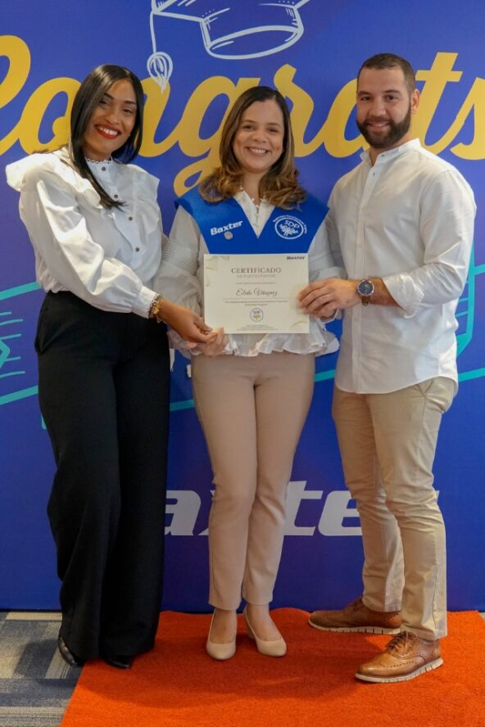
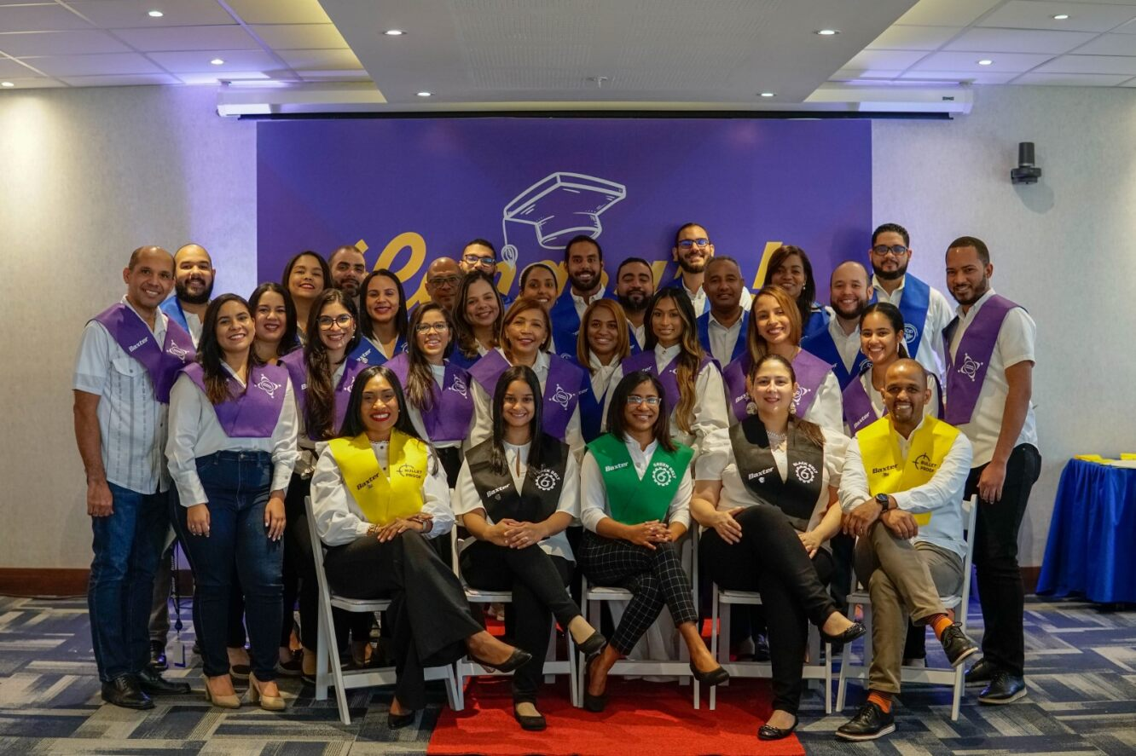
Graduación 2023
Auditor interno
Black Belt
Bullet Proof
Green Belt
SDP

Slide 6
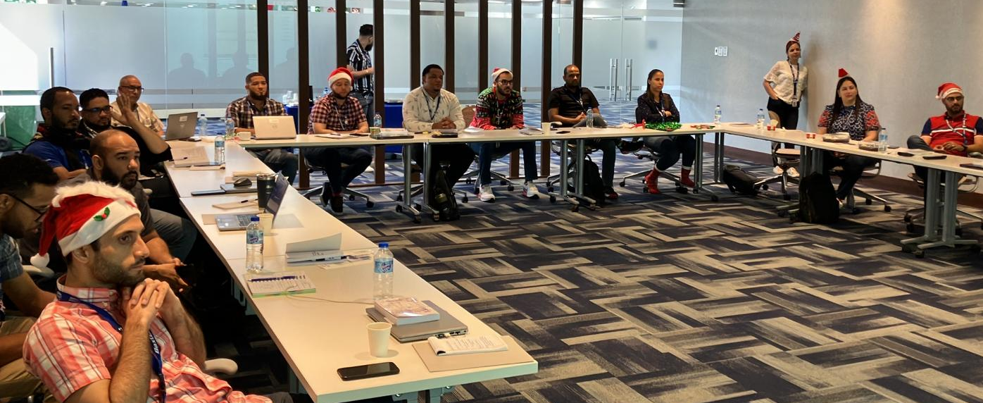
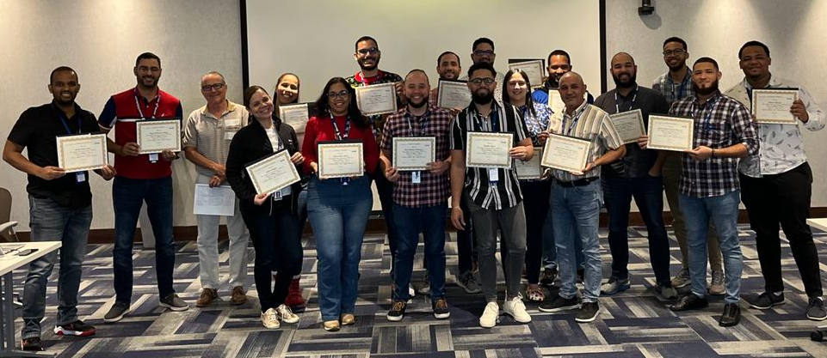
Capacitaciones
Como parte de nuestra estrategia de integración vertical de Moldeo, nuestros colaboradores recibieron el curso de “Moldeo Universal”.
¡Aquí es donde aportamos a tu crecimiento profesional!

Slide 7

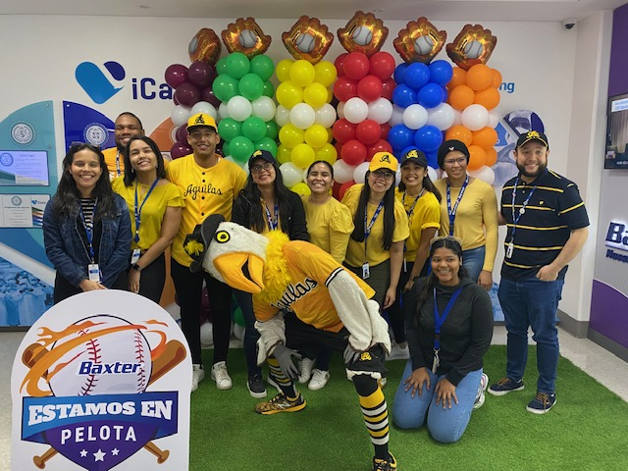

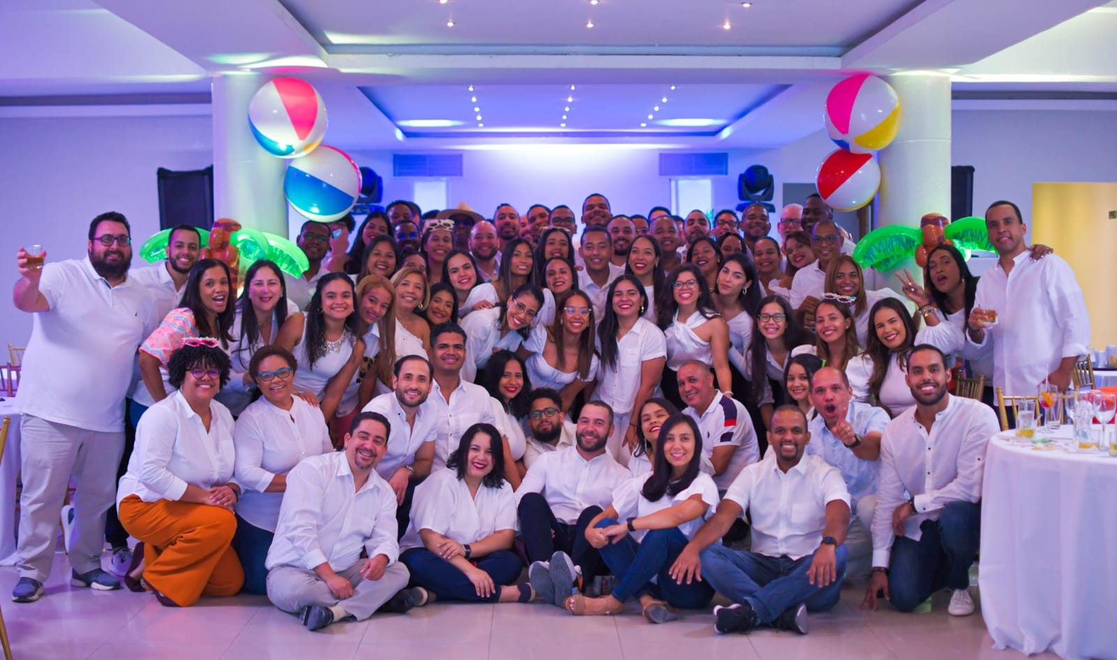

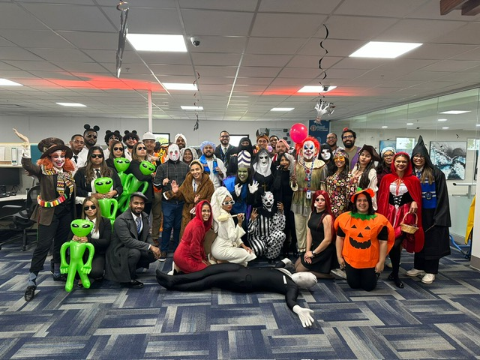



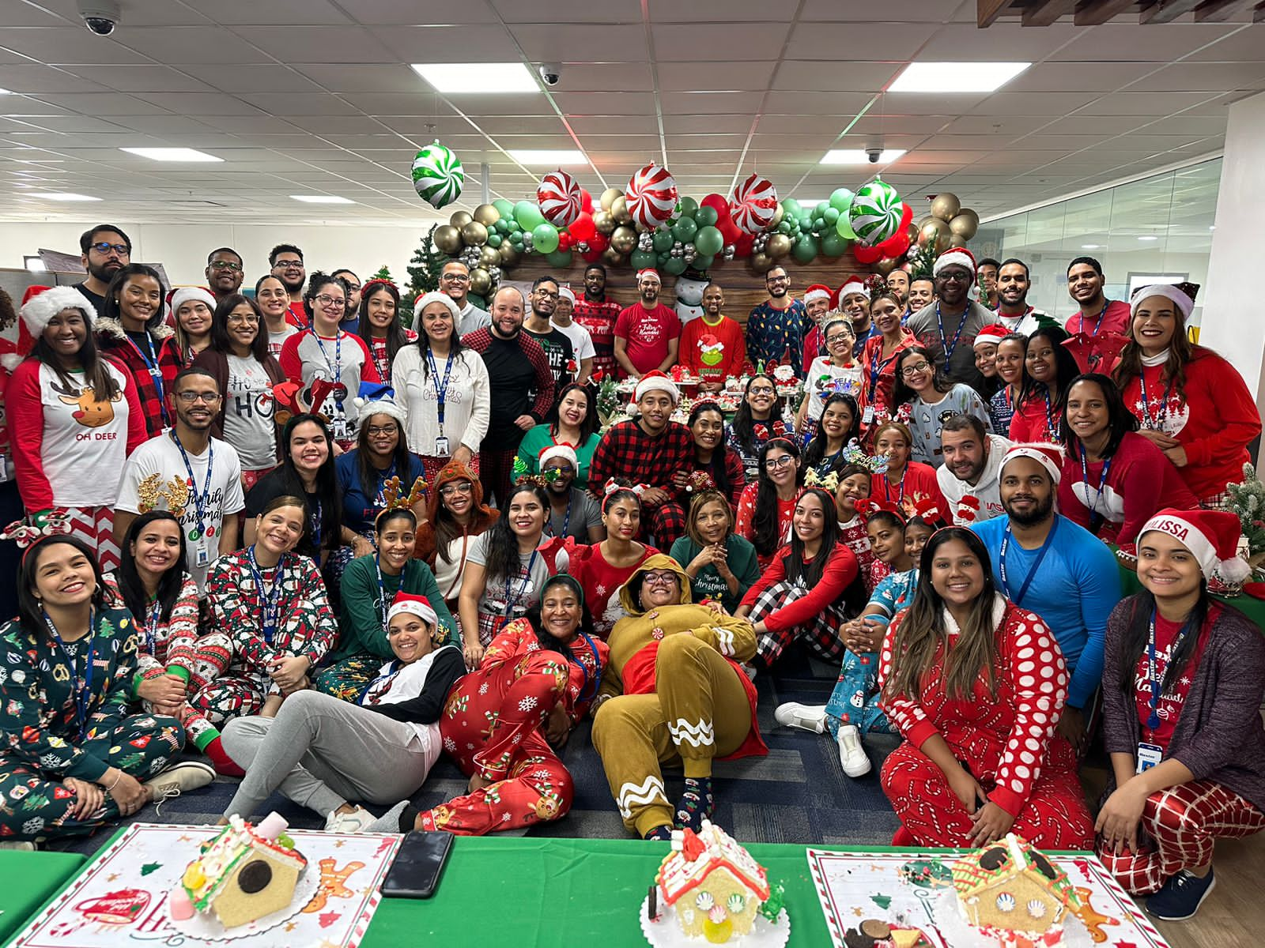
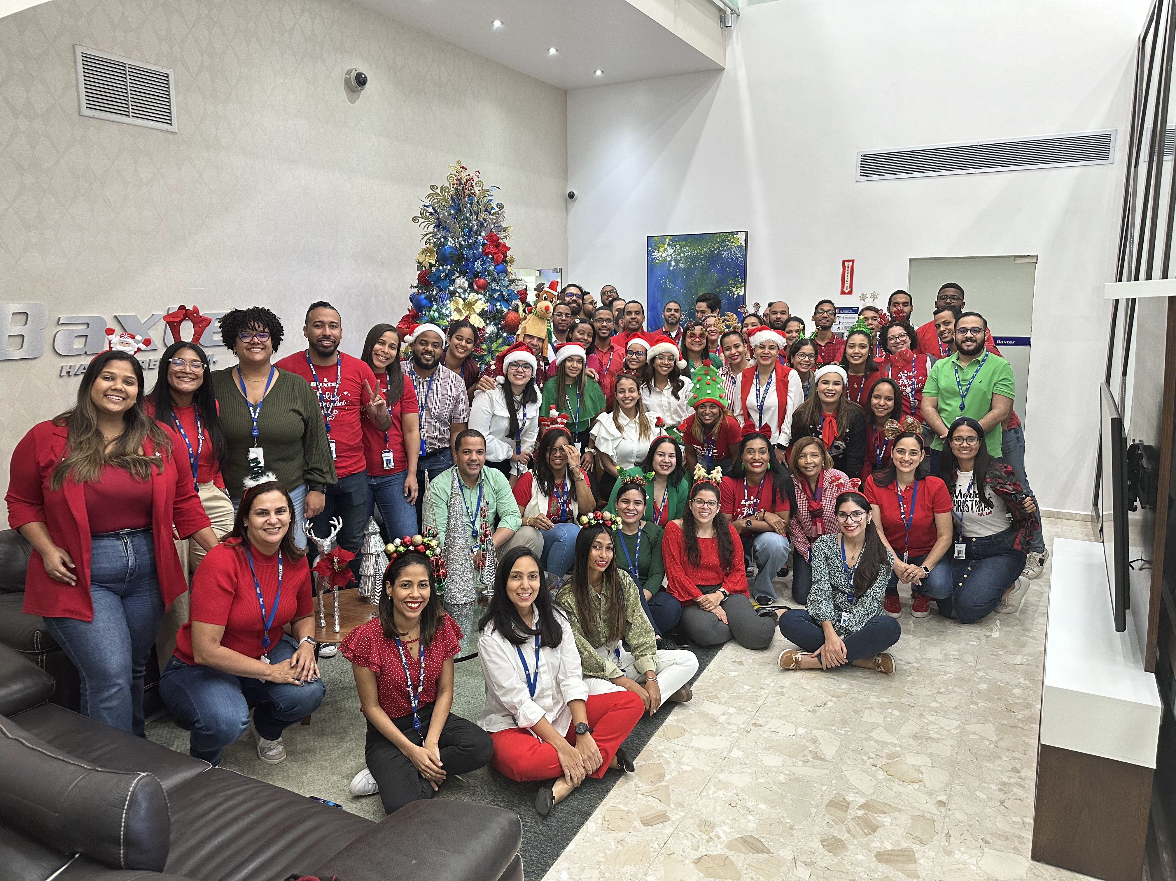
Actividades Septiembre-Diciembre 2023
Pelota invernal 2023
Cierre de Verano
Celebración de Halloween
Bienvenida a la navidad
8

Slide 8

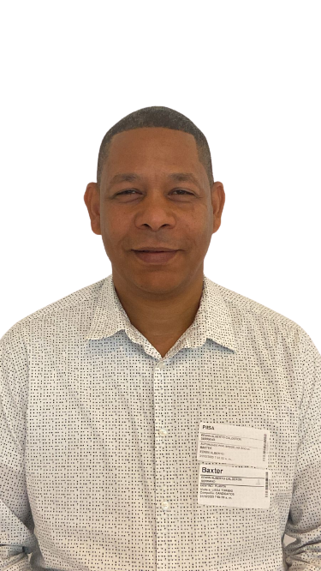
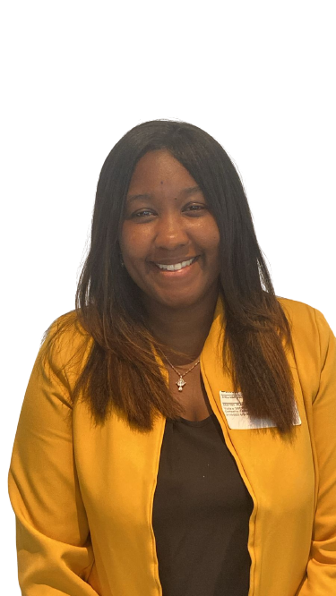
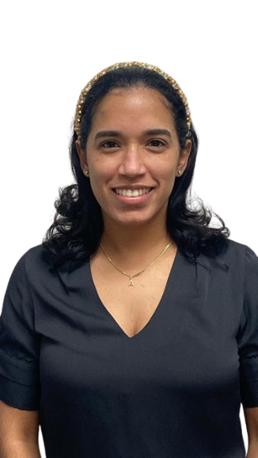
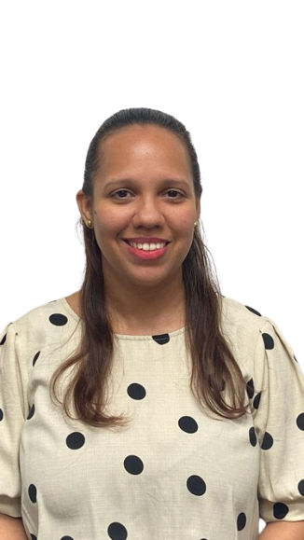
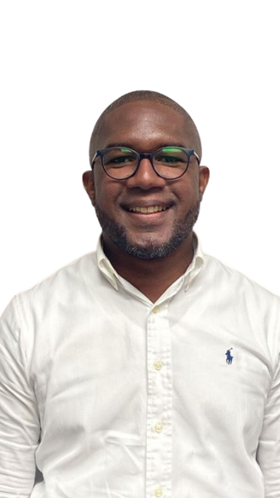
SEPTIEMBRE – DICIEMBRE 2023
Edwin Calderon
Sr Supv, Manufacturing
Sherli Martinez
Supv, Manufacturing
María Díaz
Specialist, Supplier Quality
Rocío Pilarte
Finance Analyst
Celso Cespedes Rosario
Sr Supervisor, Quality
Aquí es donde tu trabajo hace la diferencia

Slide 9
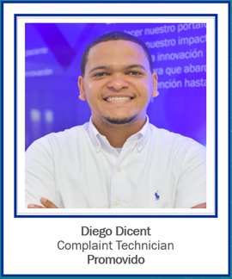
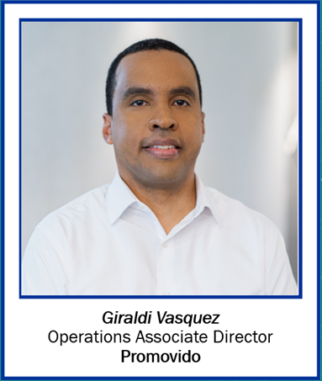
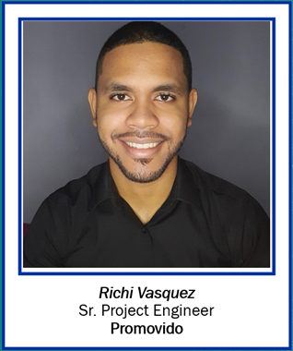
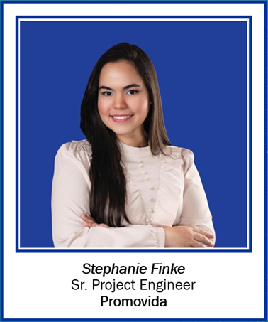
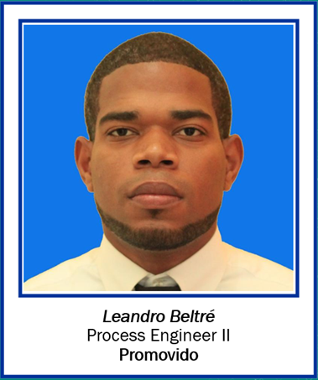
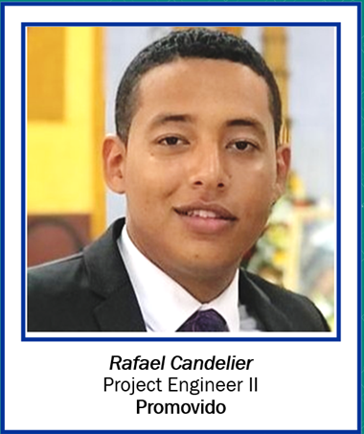
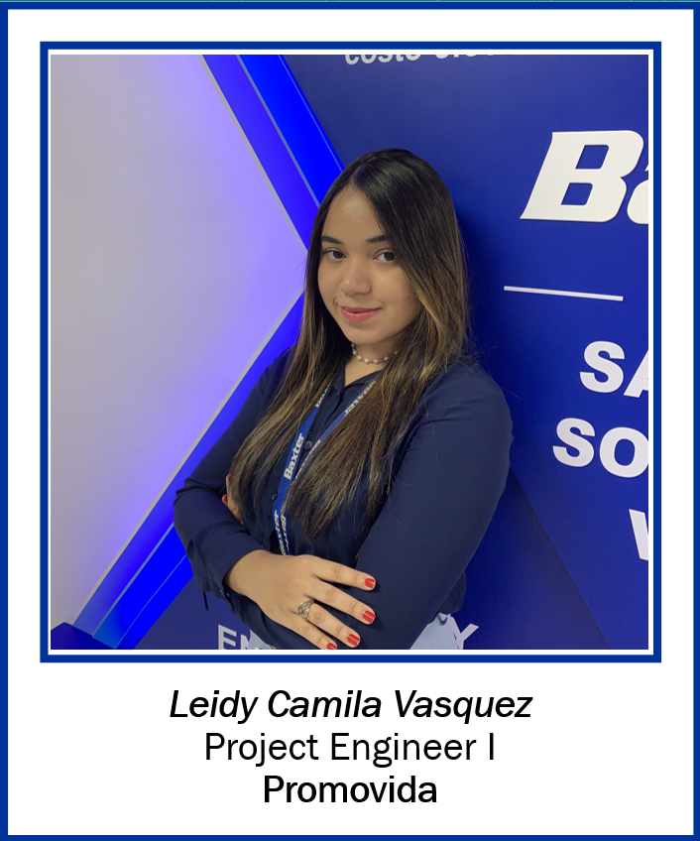

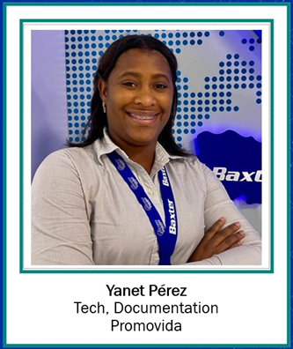

Promociones
Septiembre – Diciembre 2023

Slide 10
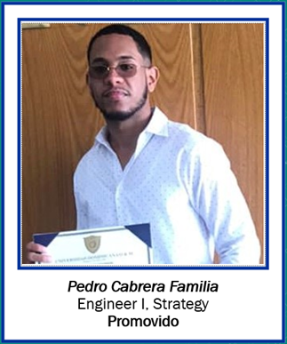
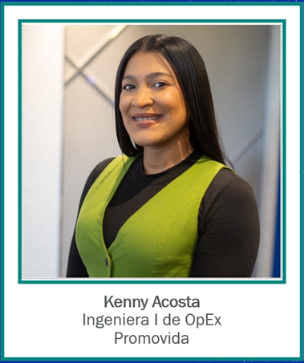
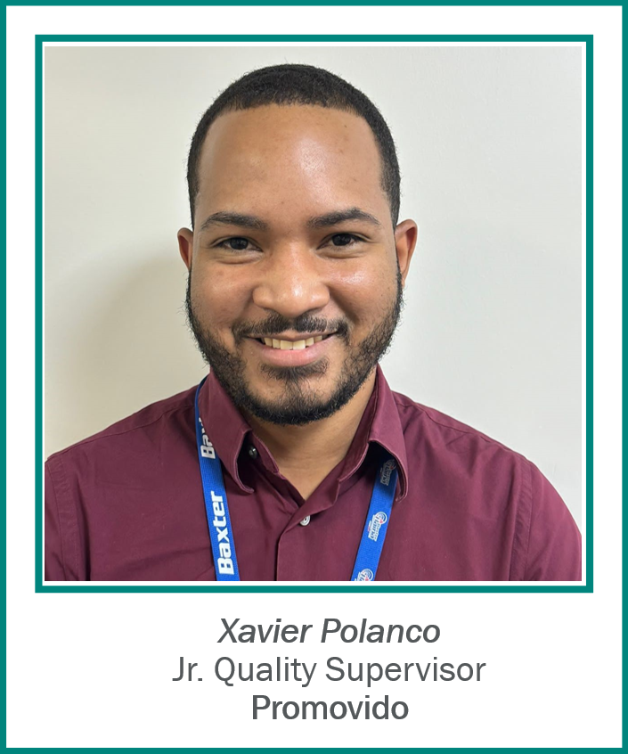
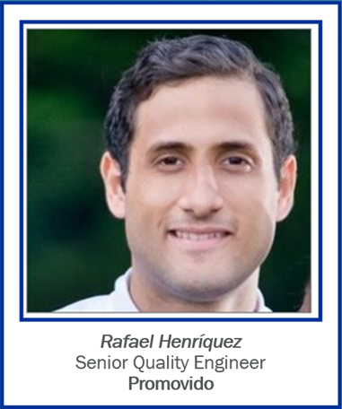
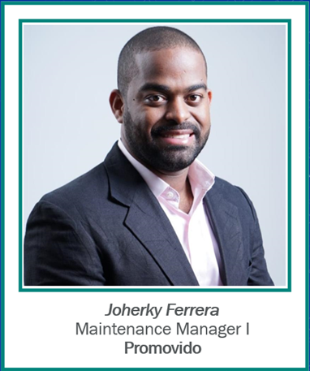
Promociones
Septiembre – Diciembre 2023
Aquí es donde tu trabajo hace la diferencia
Recuerda siempre mantenerte en Desarrollo, las oportunidades internas no avisan, ¡asegúrate de estar listo para brillar cuando lleguen!

Slide 11

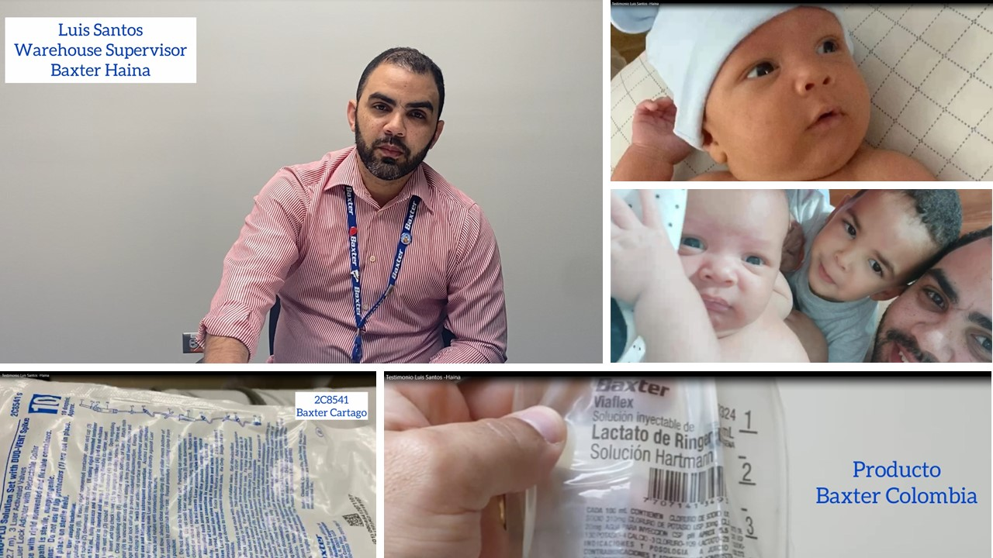


I Care About:
Nos interesa conocer tu Historia...
¿Alguna vez tú, un miembro de tu familia o algún amigo ha usado un producto de Baxter?

Slide 12

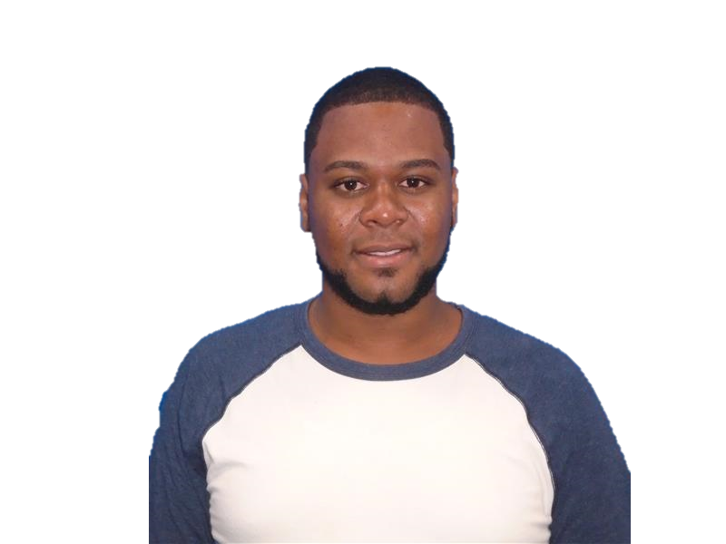
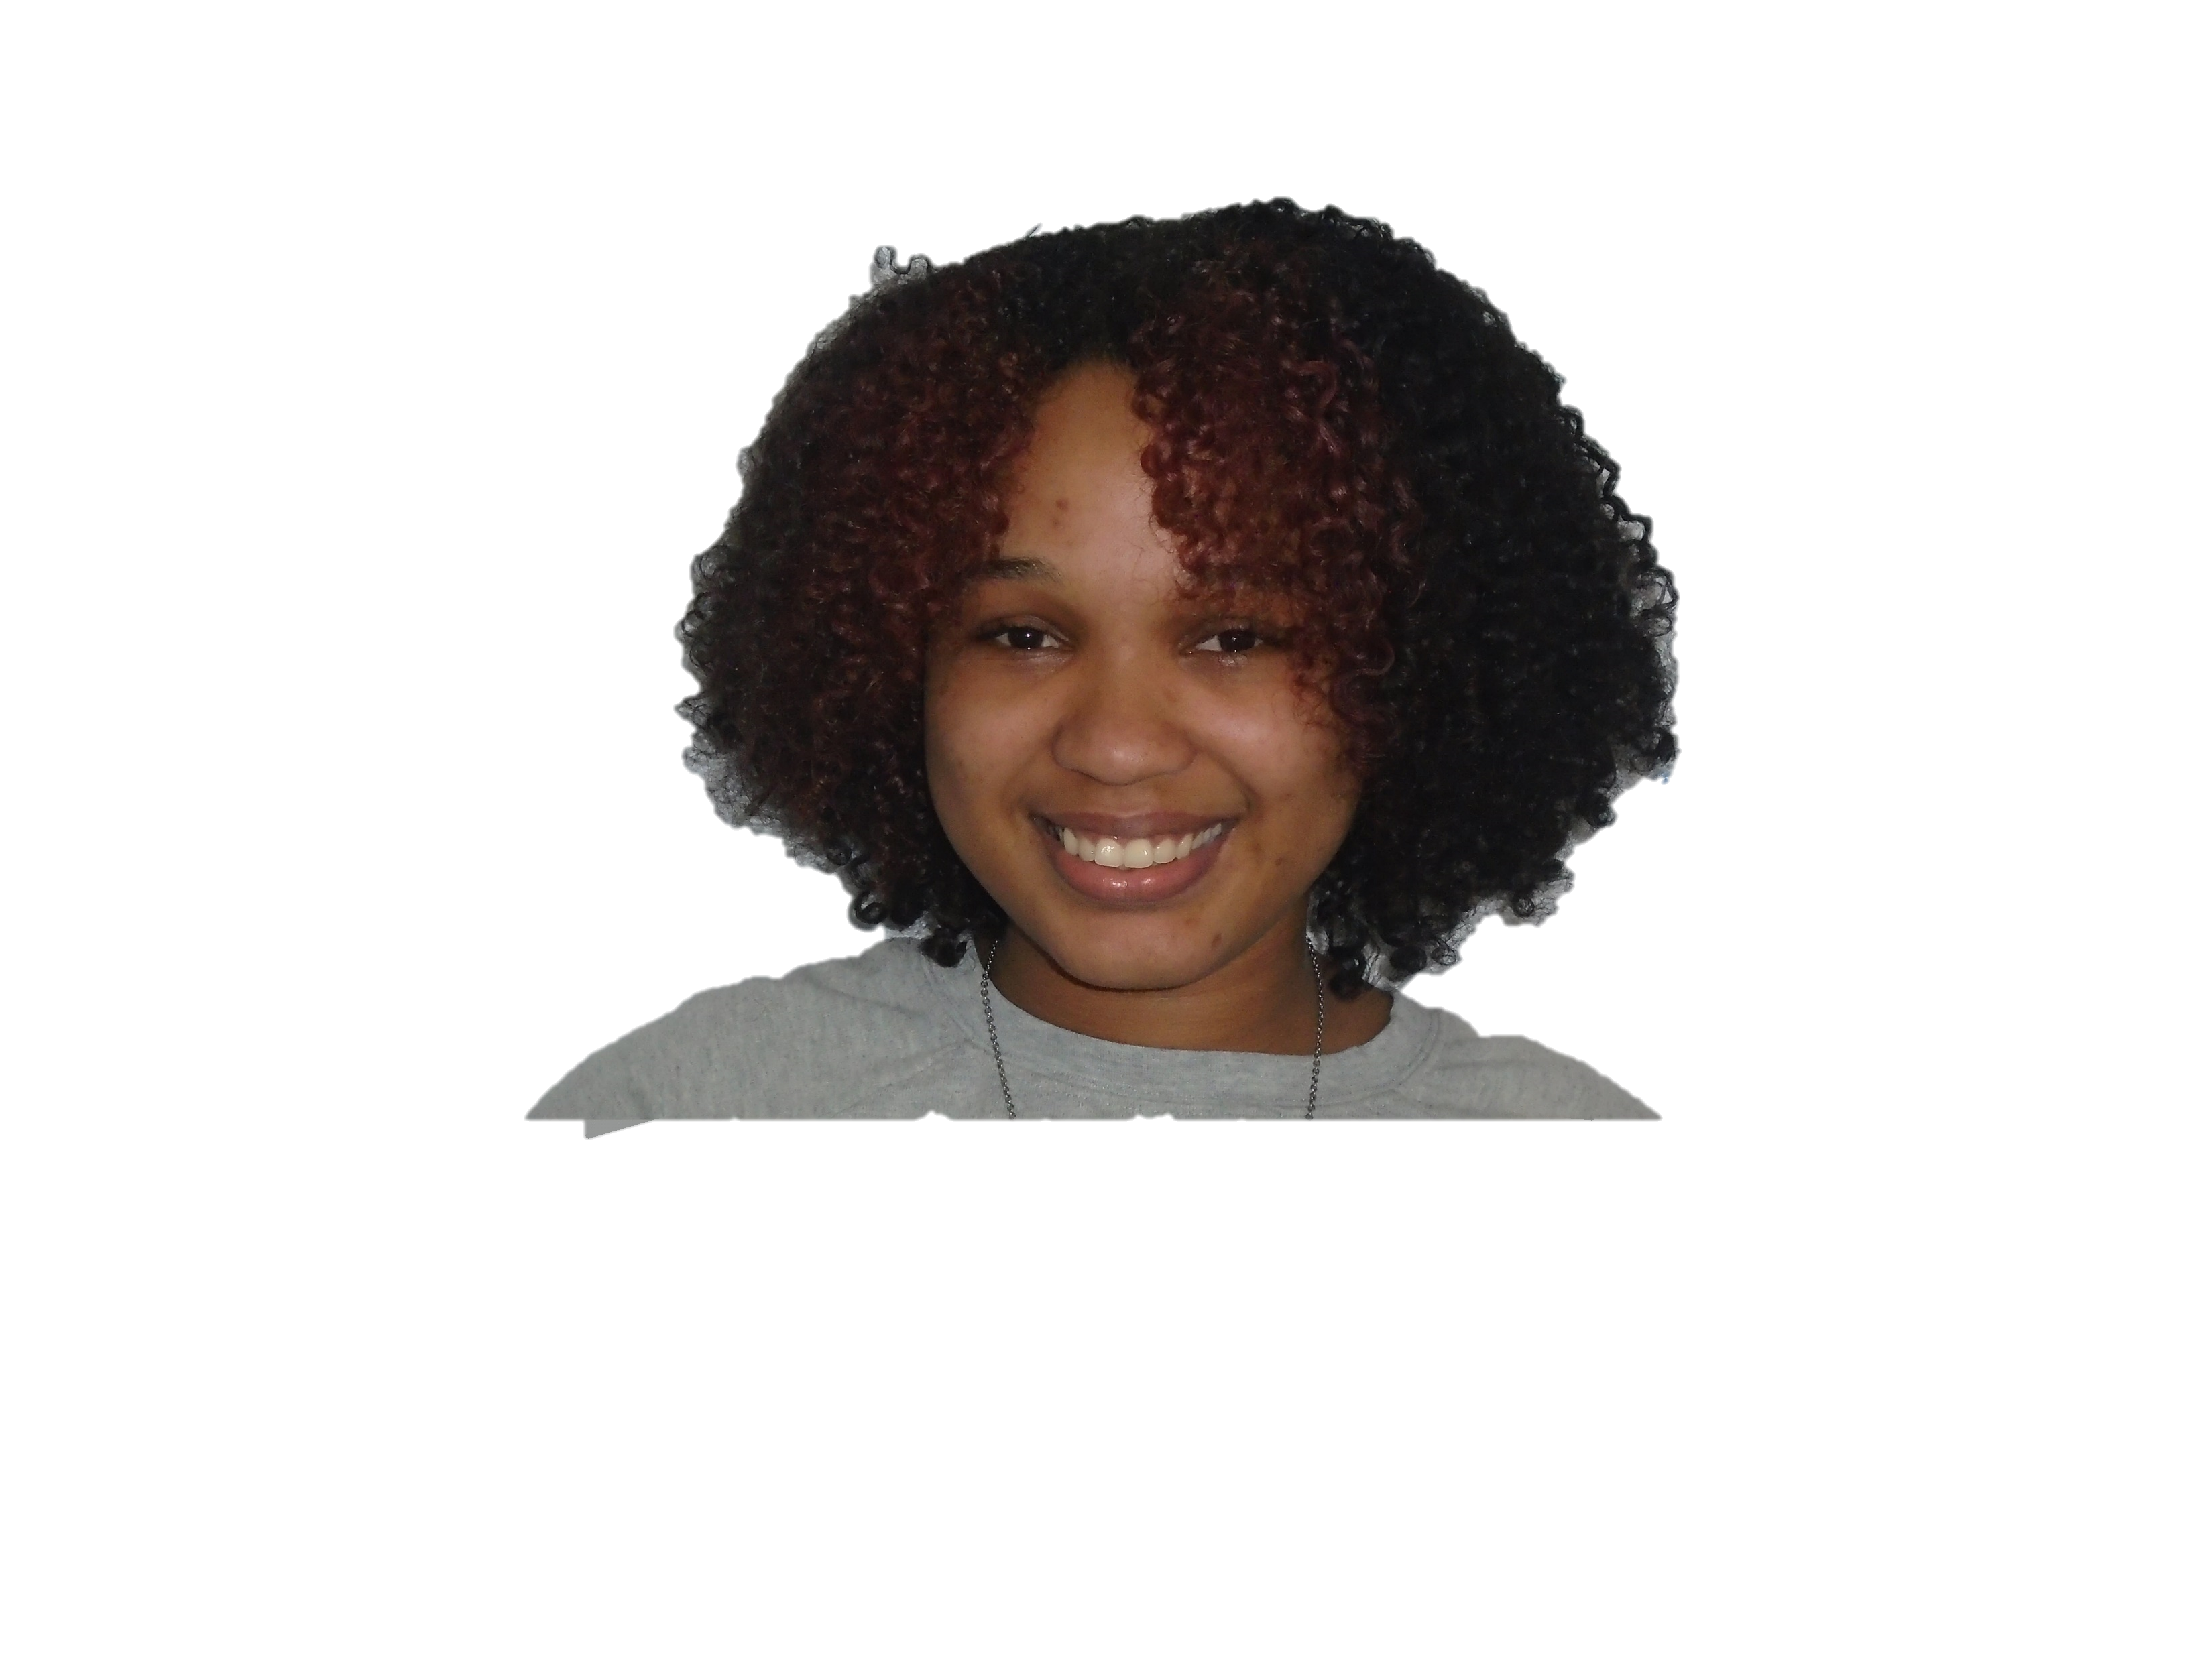

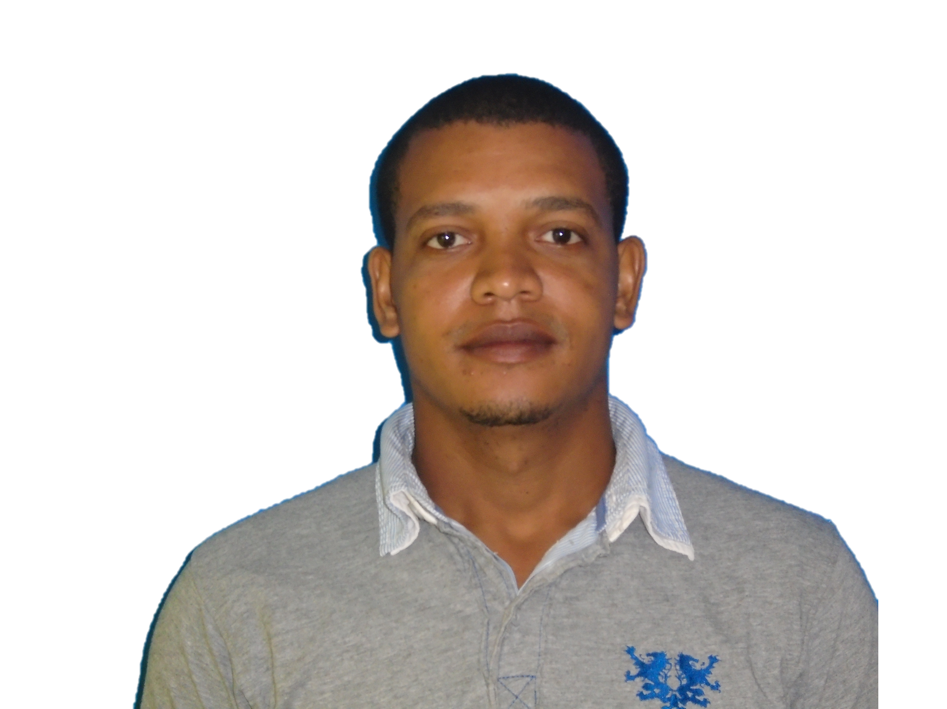
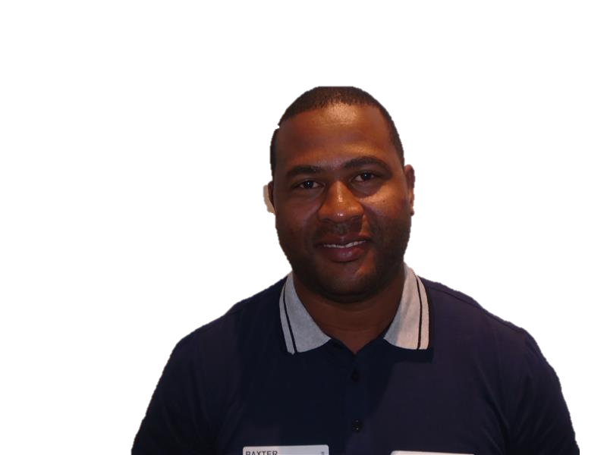
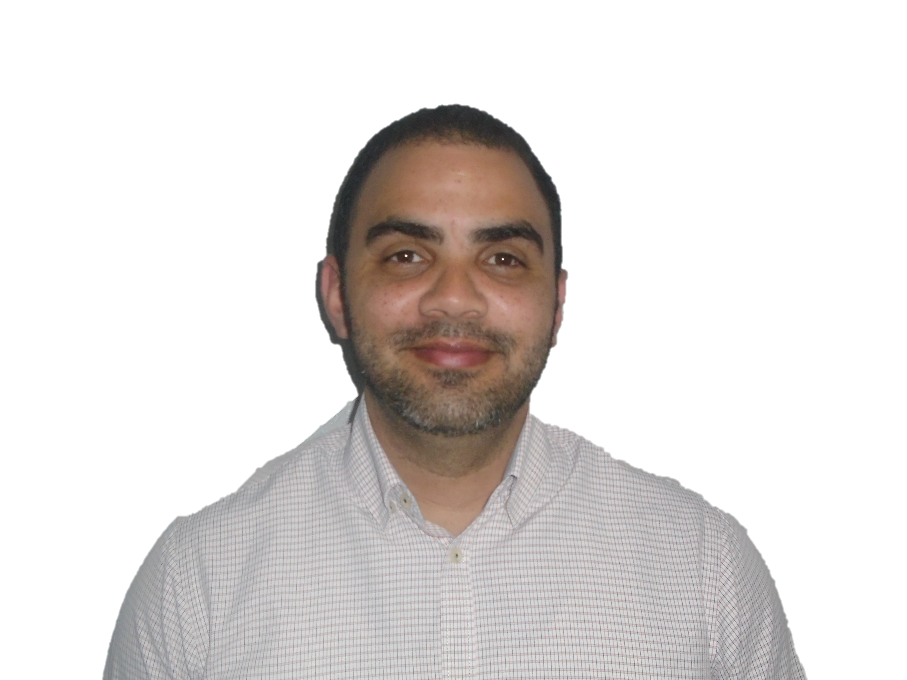
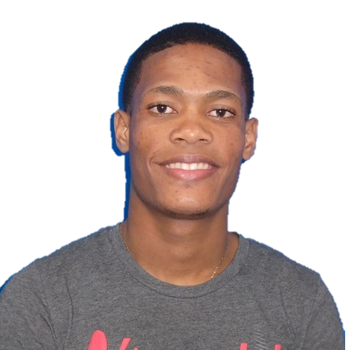
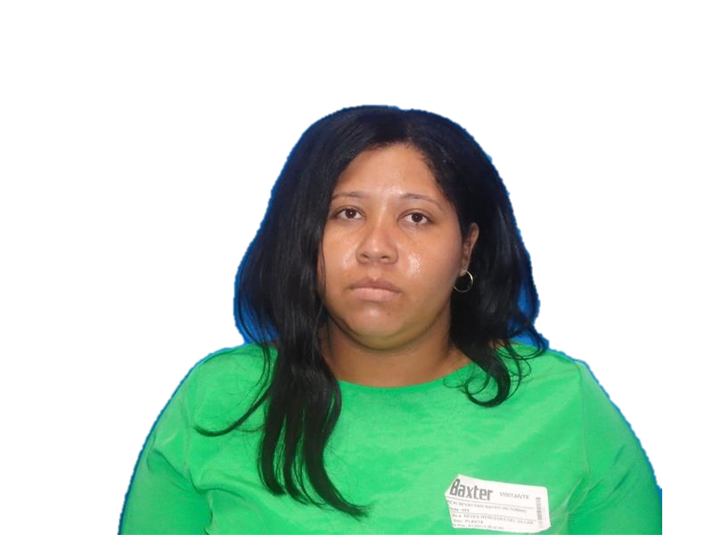
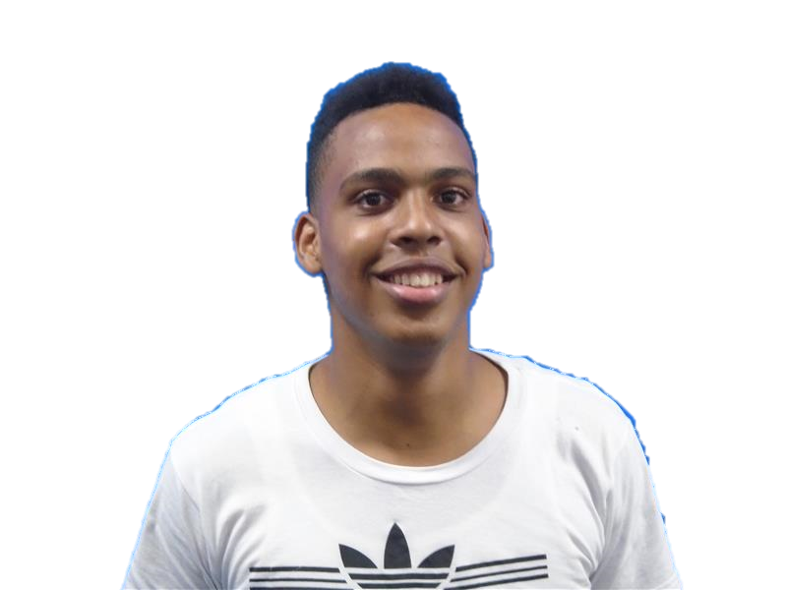
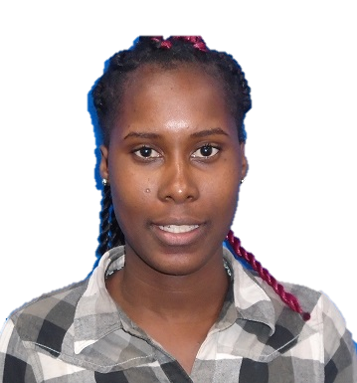

LOS HÉROES
Sept – Dic 2023
Septiembre
Jenery Guerrero - BB
Estephanie Díaz - BB
Octubre
Héroes del año 2023
Marcos Paniagua - Renal
Valentín del Rosario - BB
Noviembre
Luis Santos - Almacén
Arimendi de los Santos - BB
Ciemencia Montero - Renal
Diciembre
Jenery Guerrero - BB
Gleider Sierra - Almacén
Ana Luisa Reynaldo - BB

Slide 13
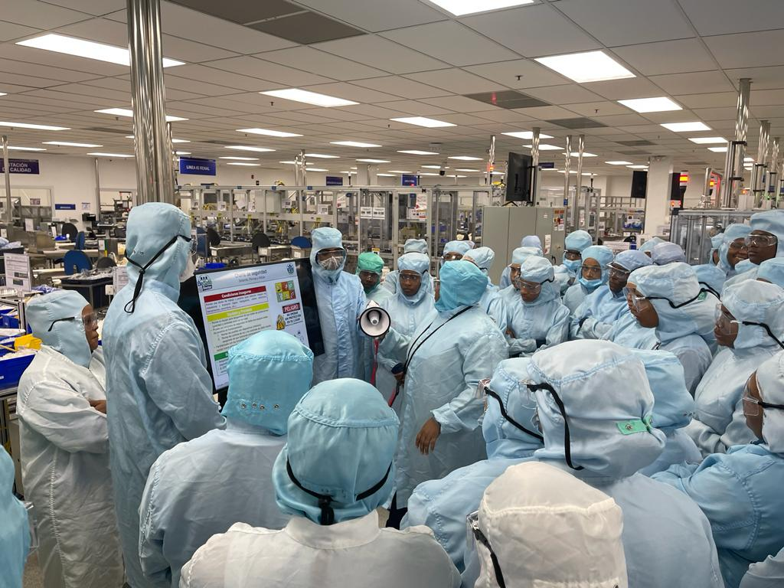

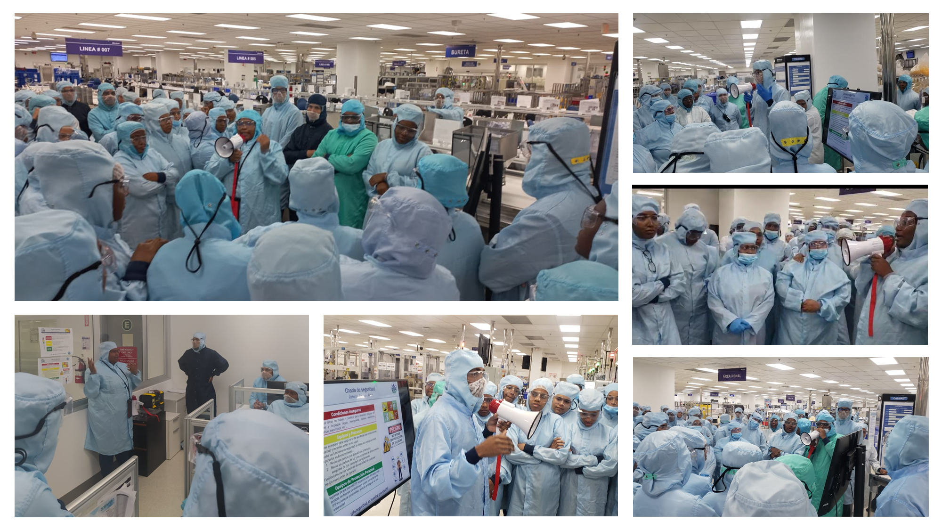

NOVEDADES DE EHS
Seguridad laboral
Parada de seguridad – Be safe
Durante el mes de octubre tuvimos una PARADA DE SEGURIDAD o SAFETY STAND DOWN en cada uno de los turnos de trabajo de nuestra planta con miras de terminar los meses restantes del año con Cero accidentes. La parada de seguridad consistió en detener cada una de las líneas para llevar un mensaje de seguridad.

Slide 14
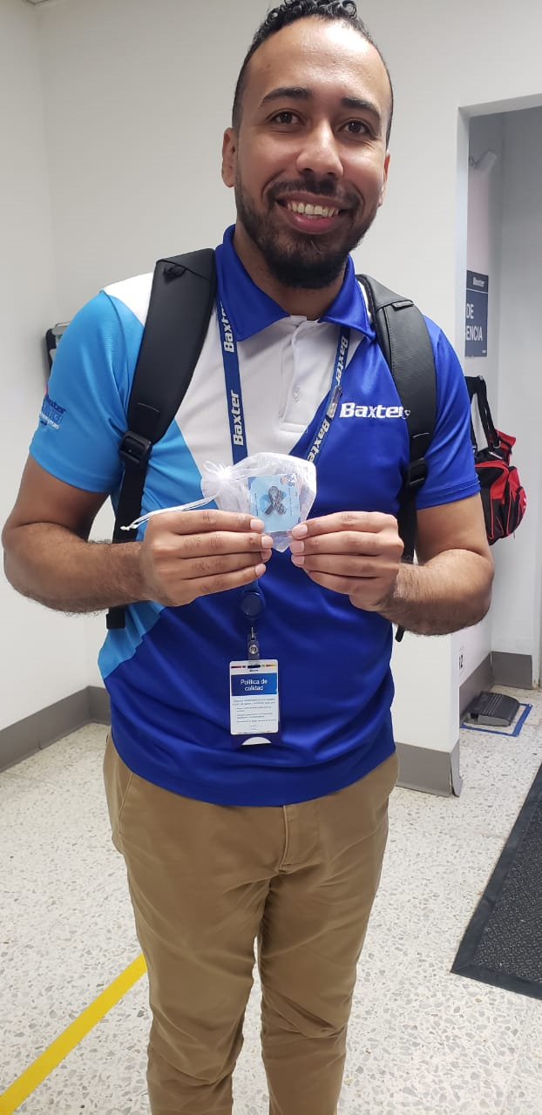
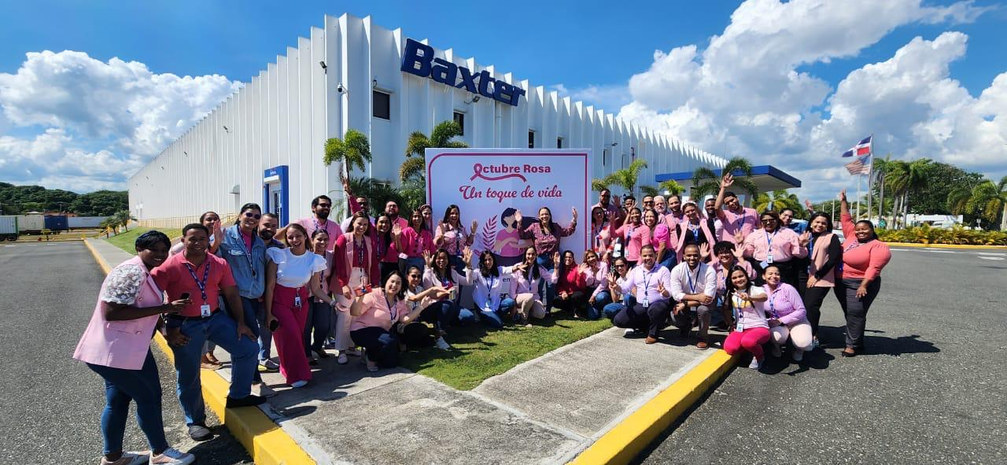

NOVEDADES DE EHS
Promoción de la Salud
Salud masculina
Y en conmemoración del día del hombre, en noviembre promovimos la salud del mismo. Enviamos tips semanales, tuvimos una charla sobre “Salud urológica masculina: Desmitificando la consulta urológica” y entrega del pin azul.
Jornada de detección temprana de cáncer de mama
Con el objetivo de promover la detección temprana del cáncer de mama, octubre es considerado el mes ROSA. Entre las actividades que realizamos están: jueves rosa, tips semanales, realización de sonomamografías a nuestras empleadas, trivias, charla en ambos turnos con el tema “DETRÁS DEL LAZO ROSA” y entrega de pin con lazo rosa.
También patrocinamos sonomamografias en Haina como parte de nuestro programa de responsabilidad social.

Slide 15

NOVEDADES DE EHS
Medio Ambiente
Limpieza de playa Linda
El tercer sábado de septiembre se celebra el Día Internacional de limpieza de playas, y por esta razón nos unimos con las demás empresas hermanas del parque de PIISA para limpiar la playa Linda próxima a nuestro parque. El equipo de Baxter, de aproximadamente 30 voluntarios, recolectó un total de 6590 kilogramos de desechos.

Slide 16



Proceso de incentivo al desempeño mensual para los asociados de las líneas de producción y almacén seleccionados mediante un sistema de evaluación que permite medir de manera objetiva e imparcial su rendimiento.
SEPTIEMBRE
OCTUBRE
Manufactura:
Sets:
Turno A: Linea 2
Turno B: Linea 4
Renal:
Turno A: Linea 2
Manufactura:​
Sets:​
Turno A: Acute Sets
Turno B: Linea 2
Renal:​
Turno A: Linea 2
NOVIEMBRE
DICIEMBRE
Almacén:
​
Almacén:
​
Gleider Sierra
Gilberto Arias
Gleider Sierra
Gilberto Arias

Slide 17




SEGUIMOS…
Proyectos Completados
Construyendo Futuro
Proyecto Reemplazo de Canoas​
Descripción:
Modificación y actualización de Canoas utilizadas como contenedor de tubos. Estas ayuda a optimizar el espacio en el Layout de las líneas de manufactura.
Beneficios:
Elimina el Riesgo de EHS ​de Pasillo Bloqueado.​
Aumenta espacio disponible en el area de Producción.
Standard-bore Sets EXT003​
Descripción:
Validación de Tubos Estándar Bore en el extrusor #3 para incrementar la flexibilidad de los equipos.
Beneficios:
Aumento de flexibilidad.
Safety Vision System EXT005
115485
Descripción:
Sistema de visión para cortadora de Extrusor basado en inteligencia artificial que verifica la presencia de guantes de seguridad específicos. Este asegura que la cortadora permanezca bloqueada hasta que el usuario cumpla con las medidas de seguridad.
Beneficios:
Mayor seguridad en la operación.​
Nueva tecnología.

Slide 18





SEGUIMOS…
Proyectos en Proceso
Construyendo Futuro
Continuando con los objetivos de estrategia
Tiromat & Digital Printing
Molding Transfer of Minidrip
Beneficios:
Incremento en los niveles de calidad para información impresa.
Ahorro en el consumo de “Printing plates” y uso de tintas.
Logros:
Instalación de equipos -Completado​
Control de cambios en ejecución -Completado
Próximos pasos:
Proceso de validación Q2 2024​
Corrida FOC Q2 2024
Beneficios:
Integración Vertical
Reducción de costos en materia prima.
+1MM de componentes serán moldeados
Logros:
Cualificación de Instalación para Manan & Comprador Óptico -Completado​
Corrida OQ- Completado
Corrida PPQ –
Corrida de FOC/COB -Completado
Próximos pasos:
Cierre Validaciones– Q1 2024
Increase in Quality levels in printed

Slide 19








OPEX
1 - 6S Evento Kaizen
Limpieza y acondicionamiento de pasillos de oficinas del 2 do nivel.
Antes
Después
2 – Plan estratégico 2023-2025
Desarrollo del plan estratégico para los años 2023-2025
3 – BOS-Graduación Anual 2023
El pasado mes de octubre fueron graduados 3 de nuestros colaboradores. De los cuales1 Green Belt y 2 Black Belt.
2023 MIP - Proyectos mayores ahorros:
Recamara de Acute
Transferencia de Bureta
Mejoras eficiencia de acute
Próximos pasos:
Revisión pipeline 2024
MIP
Margin improvement Project

Slide 20



IT
Aplicaciones desarrolladas 2023

Slide 21




OPEX
Plan estratégico
Evento de planeación estratégica en donde participó todo el equipo de liderazgo. Fueron (2) dias fuera de planta, definiendo los objetivos para el periodo 2023-2025 y las estrategias que nos ayudarán a cumplirlos.
Si no tienes rumbo, si no sabes a dónde vas, te costará llegar.

Slide 22



¨Hablemos de Lactancia Materna¨
Como parte de las iniciativas del programa Alianza para Mujeres de Baxter, impartimos en septiembre la charla ¨Hablemos de Lactancia¨, por la experta Yamel Gonell.
Con el fin de apoyar a nuestras colaboradoras en esta etapa tan hermosa e importante para ellas y sus hijos. Luego de la charla, entregamos regalos y realizamos rifas de productos y articulos esenciales.

Slide 23





Conozcamos a:
Yavexia Suárez
EHS MANAGER
¿Cuál es tu principal motivación?
Ser consciente del impacto que tiene mi trabajo, al mejorar y mantener un ambiente de trabajo seguro contribuyo a que nuestros productos lleguen en el momento preciso al paciente que lo necesita. Teniendo siempre en mente que ese paciente puedo ser yo o alguien de mi familia.
¿Cuál es la parte favorita de tu trabajo?
La interacción con equipos multidisciplinarios, donde tengo la oportunidad de aprender y aportar todos los días.
¿Algo que a la gente le sorprendería saber de ti? Nací y me crie en Bonao. Cibaeña hasta la tambora.
¿Una frase favorita?
La vida no es esperar a que la tormenta pase, es aprender a bailar bajo la lluvia. Vivian Greene
¿Canción o Género favorito? Pop-Rock-Merengue
¿Pelicula o show favorito? Show: Grey’s Anatomy
Cumpleaños: 21 de mayo
Carrera: Ingenieria Industrial
Años en la Industria: 15 años
Tiempo en Baxter: 5 meses

Slide 24

Enero
Febrero
Celebración San Valentín
Despliegue general de objetivos 2024
Premiación MIP y Proyectos
Celebración Carnaval
Practica de Inspección FDA (Mock)
Inicio Seguro
VSM de Backorder
Visita Juliana Daza
Marzo
Abril
Encuesta BPTW
Inicio de torneo de Baloncesto
Conmemoración Día de la Mujer
Celebración empleados con 10 años
Celebración empleados con 5 años
Semana de la Seguridad y Salud en el trabajo
1ra Reunión general de planta
Queremos escuchar tu opinión
QR

